Slide 1
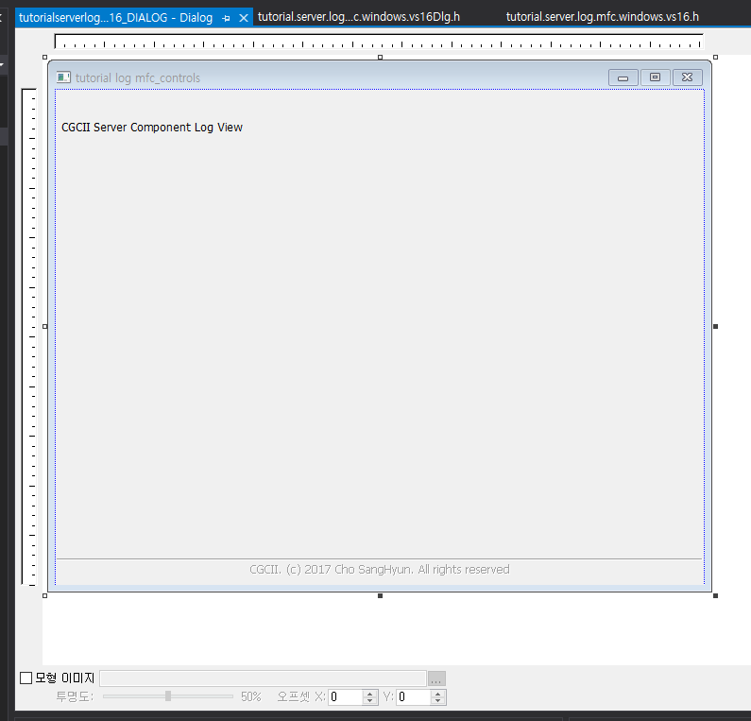
IDC_STATIC_LOG
50pt
5pt
여기에 로그 콘트롤을 생성
82pt 늘림
100pt 늘림

